Slide 1
－ 信号機（しんごうき）を作ろう！ －

Slide 2



プログラム」をつくろう！
プログラムって？
コンピューターをうごかす「ことば」
いろいろなものがプログラムでうごいています。

Slide 3
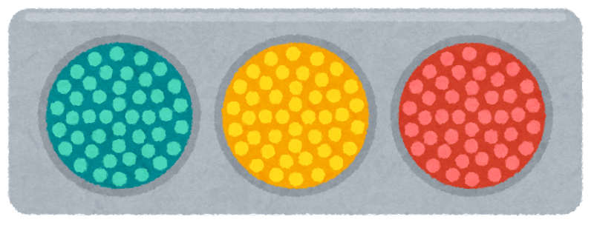
いまからやること
コンピューターで信号機（しんごうき）を
ひからせるための「プログラム」を
つくってもらいます。

Slide 4
ひつようなもの①
コンピューター…１だい
SkyBerryJAM（すかいべりーじゃむ）
がめん…１だい
コンピューターのうごきをひょうじする
キーボード…１だい
コンピューターに もじにゅうりょく

Slide 5
ひつようなもの②
カトラリーカード…１くみ
プログラムのじゅんばんをかんがえるために
つかうよ
カトラリーフィールド…１まい
カトラリーカードをならべるためのシート

Slide 6
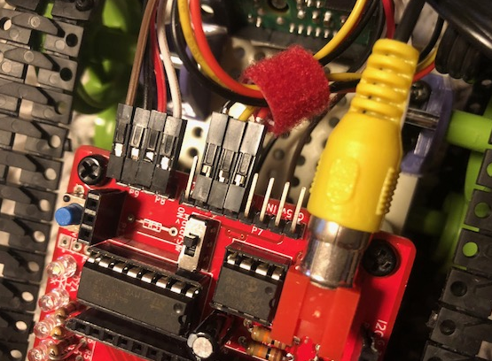
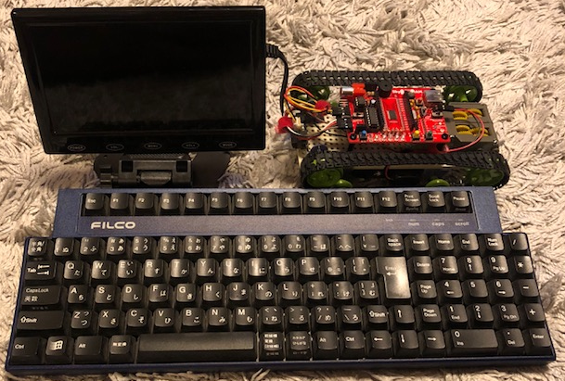
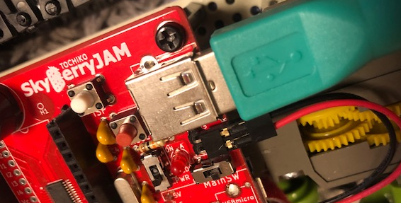
うごかすじゅんび
ロボットのコンピューターにモニター、キーボードをつなげましょう。
SkyBerryCarGoの例ですが、SkyBerryJAM単体や他のロボットでも配線は同じです。

Slide 7
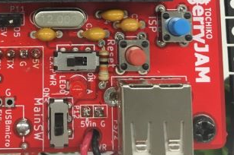
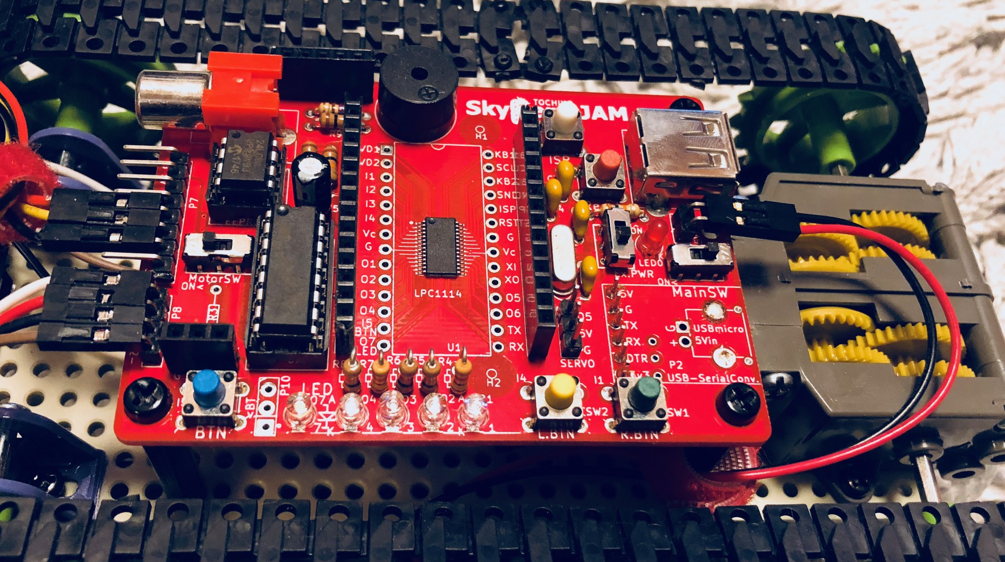
コンピューターのスイッチオン
コンピューターのでんちスイッチをいれる
でんげんスイッチ
※SkyBerryJAMのボタンのいろは、バラバラなのででちゅういしてください。しゃしんのボタンと、いろがちがうことがあります。

Slide 8


がめんひょうじのかくにん
がめんにもじはでてきたかな？
これでじゅんびはかんりょう！
IchigoJam BASIC …
OK
|
ここでチカチカしているぼうを
「カーソル」といいます

Slide 9
キーボードのれんしゅう
もじのにゅうりょく

Slide 10

もじのにゅうりょく
「A」をにゅうりょく
つぎに「Enter」（エンターとよみます）
IchigoJam BASIC …
OK
A
このAのうしろで

Slide 11
コンピューターがこまった
「Syntax error」
シンタックスエラーとよみます
コンピューターにわからない めいれいがあるときにでてきます
「CLS 」とにゅうりょくして プログラムをつくる じゅんびをしよう

Slide 12
プログラムをつくろう
カトラリーカードと
カトラリーフィールドをつかう

Slide 13




カトラリーカード
ピンクのカード
・プログラムをうごかすためのカード
・にゅうりょくするとき、 あたまのばんごうはいらないよ
みどり・きいろのカード
・ＬＥＤをつけたりけしたりするカード
あおいカード
じかんやかいすうをせっていするためのカード

Slide 14
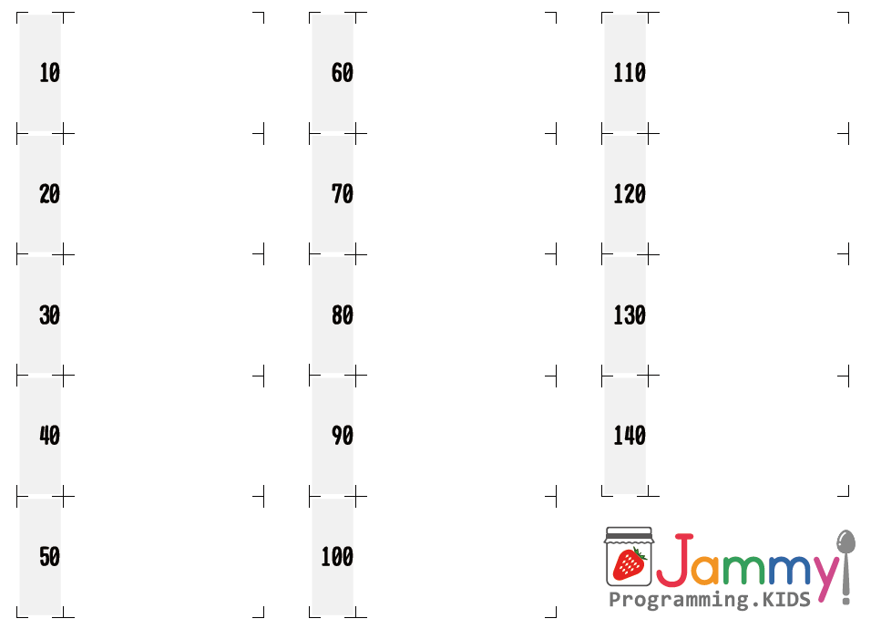
カトラリーフィールド
このシートのうえにカードをならべるよ

Slide 15








カトラリーカードのつかいかた
やりたいことをカトラリーカードをならべてきめる
カードをうらがえす
かいてあることをキーボードでにゅうりょくする

Slide 16
まちがえやすい文字
,（カンマ） と .（ピリオド）
OUTのコマンドの後ろにつく数字（引数）と数字（引数）の間はカンマでつなぎます。
:（コロン） と ;（セミコロン）
同じ行で複数のコマンドをつなぐときはコロンでつなぎます。
@（アットマーク）とa
たまに間違える子供がいるので注意してください。

Slide 17
さいしょのプログラム①
あかいLEDを
ひからせる

Slide 18
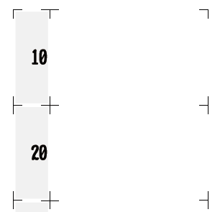


さいしょのプログラム②
カトラリーフィールドの
ひだりうえから
やりたいことを
ならべてみよう
ピンクのカードは
すうじをかくしておいてください

Slide 19


さいしょのプログラム③
ならべたカードを
うらがえすと…
OUT 1,1
RUN

Slide 20
さいしょのプログラム④
10 OUT 1,1
RUN
カードにかいてあるもじをキーボード
から さがしてシートにかいてある
ばんごう と いっしょに
にゅうりょくしよう！
ぎょうのさいごにはかならずエンター をにゅうりょく
★にゅうりょくのルール
1. カード１まい１ぎょうでにゅうりょくしよう
2. くうはくには「スペース」キー をにゅうりょくしよう
3. １ぎょうのさいしょにはシートのばんごうと「スペース」キー を、
おわりには「Enter」キー をにゅうりょくしよう
★ ピンクのカードのときはあたまのばんごうはいらないよ！

Slide 21
さいしょのプログラム おうようへん①
ほかのいろのLEDを
ひからせる

Slide 22
さいしょのプログラム おうようへん②
どこをかえれば
ほかのいろのＬＥＤが
ひかるかわかるかな？
みどりのカードを
さがしてみよう！

Slide 23

さいしょのプログラム おうようへん③
見つけられたかな？

Slide 24

さいしょのプログラム おうようへん④
OUT 3,1
ならべたカードを
うらがえすと…

Slide 25
プログラムのしゅうせい
10 OUT 3,1 |
かえたいところだけをしゅうせい
① やじるしでカーソルをうごかして、けしたいもじのうしろに
② 「Back space」でもじをけして、あたらしいもじをにゅうりょく
③ かえたところで「Enter」
④ RUNのぎょうで、もういちど「Enter」
★しゅうせいのルール
「やじるし」キーでカーソル（ちかちか）をしゅうせいしたいうしろに
いどう
2. けすには「バックスペース」キー をおす
3. あたらしいもじをにゅうりょくして、
おわりには「Enter」キー をにゅうりょくしよう

Slide 26

さいしょのプログラムおうようへん⑤
10 OUT 2,1
RUN
にゅうりょくした
ないようを かえて
うごかしてみよう！
ひかったかな？
きいろもひからせてみよう！

Slide 27
がめんをきれいにしてみよう
がめんをけして
プログラムをひょうじ
「けすカード」をつかったあとに
「みるカード」をつかってね！

Slide 28

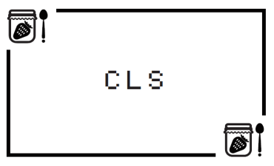
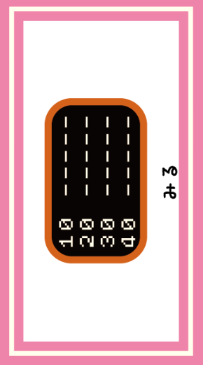

がめんをきれいにしてみよう
それぞれをにゅうりょくして
エンター

Slide 29
LEDをつけてけす
LEDをつける
３びょうまつ
LEDをけす
あおいカードをさがしてみよう！

Slide 30




ＬＥＤをつけてけす
わかったかな？

Slide 31


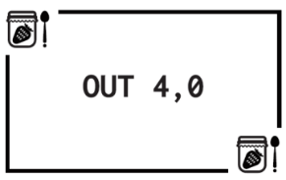

ＬＥＤをつけてけす
OUT 1,1
うらがえして…
OUT 1,０

Slide 32

LEDをつけてけす
10 OUT 1,1
20 WAIT 180
30 OUT 1,0
RUN
にゅうりょく！
…できたかな？

Slide 33
もんだい①
きいろを３びょう
つけてください！
みどりを３びょう
つけてください！

Slide 34
あかいLEDを３かいチカチカ
「くりかえす」
カードをつかおう
オレンジのカードをさがしてみよう！

Slide 35
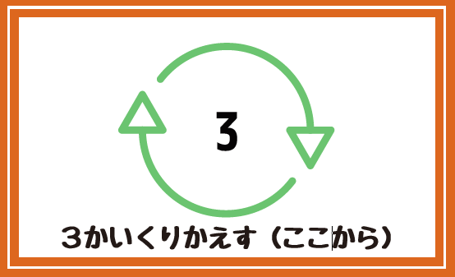

あかいLEDを３かいチカチカ
このあいだにおいたカードを
３かいくりかえすよ

Slide 36
あかいLEDを３かいチカチカ
「３かいくりかえす」
カードをつかってLEDを
チカチカさせます

Slide 37




あかいLEDを３かいチカチカ
ならべて…

Slide 38
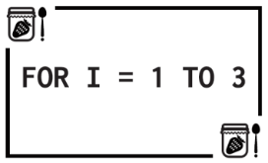




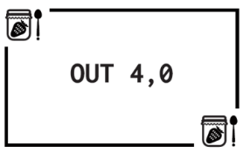
あかいLEDを３かいチカチカ
OUT 1,１
うらがえして…
OUT 1,０

Slide 39
あかいLEDを３かいチカチカ
10 FOR I = 1 TO 3
20 OUT 1,1
30 WAIT 180
40 OUT 1,0
50 WAIT 180
60 NEXT
RUN
にゅうりょく！
…できたかな？

Slide 40
もんだい②
LEDを１０かい
チカチカさせて
ください！

Slide 41
さいごのもんだい
しんごうきを
つくってください
みどり → きいろ → あかのじゅんばんで
LEDをつけよう。
くりかえしカードをつかって、くりかえしてみよう。
【もっとつくろう！ 】
ほこうしゃのしんごうにしてみよう。
「チカチカ」のカードをつかって、もうすぐかわるをつたえてみよう。
はやくできたこはやってみよう！

Slide 42
さいごのこたえ（例）
10 @LOOP
20 OUT 3,1
30 WAIT 180
40 OUT 3,0
50 OUT 2,1
60 WAIT 60
70 OUT 2,0
80 OUT 1,1
90 WAIT 180
100 OUT 1,0
110 GOTO @LOOP
RUN

Slide 43
IchigoJam BASICの操作
便利なキー
【ESC】
実行中のプログラムを強制終了する。「ずっとくり返す」カードで終わらないプログラムを作った場合にプログラムを終了させる。
【F5】
メモリ上にあるプログラムを実行します。RUNコマンドと同じ。
【F1】
画面をクリア。CLSコマンドと同じ。
【F3】
メモリ上にあるプログラムを電源を消しても消えない領域に保存。SAVEコマンドと同じ。
【F2】
保存したプログラムをメモリ上に呼び出す。LOADコマンドと同じ。

Slide 44
指導のポイント
IchigoJam BASIC 基本情報
IchigoJam BASICリファレンス
Ver1.3 https://ichigojam.net/IchigoJam.html
Ver1.2 https://ichigojam.net/IchigoJam-1.2.html
IchigoJam Web
https://fukuno.jig.jp/app/IchigoJam/
IchigoJam プリント
https://ichigojam.github.io/print/ja/

Slide 45
指導のポイント
SkyBerryJAM 基本情報
SkyBerryJAM基本情報
http://www.tochigi-edu.ed.jp/tochigikogyo/nc2/index.php?page_id=225
SkyBerryJAM購入サイト
https://www.kashinoki.shop/?mode=cate&cbid=2291222&csid=0
4点セット(こどもぱそこんスカイベリージャム組立キット+5インチ カーモニター+モニター用電源アダプタ+ミニキーボード）5,702円
4点セット(こどもぱそこんスカイベリージャム完成品+5インチ カーモニター+モニター用電源アダプタ+ミニキーボード） 6,242円
距離センサー付きロボットカーベースキット(3000円)
※組立キットの組み立てにはハンダとドライバーが必要です。

